Slide 1


双缓冲剂的无糖晶体平衡液，起效更快速、补液更全面、更安全
复方电解质注射液（V）
华仁药业股份有限公司

Slide 2
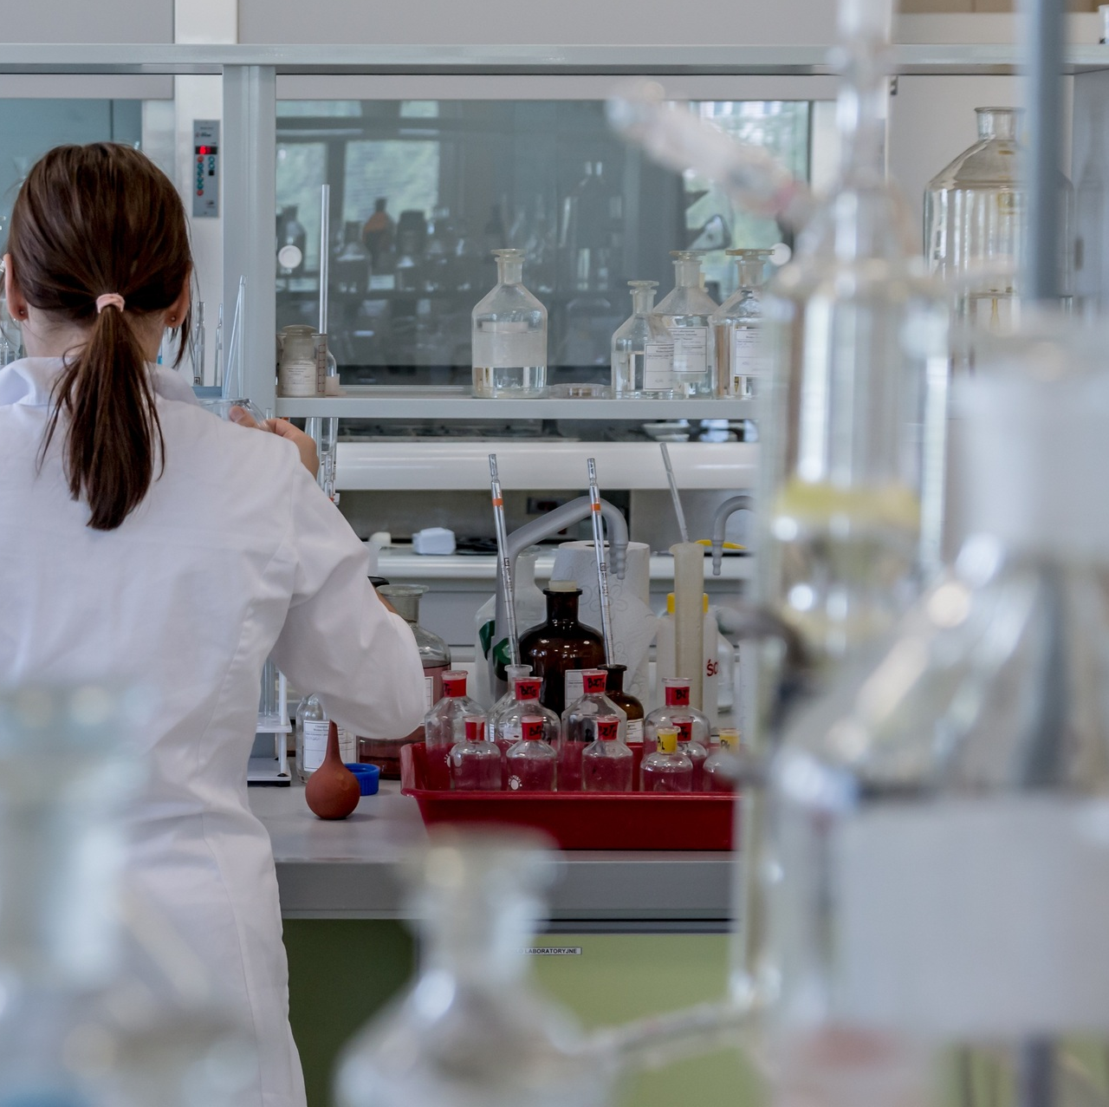
01 药品基本信息
02 安全性
03 有效性
目 录
04 创新性
05 公平性

Slide 3
药品基本信息
通用名：复方电解质注射液（V）
规格：500ml
适应症：本品适用于成人，可作为水，电解质的补充源和碱化剂
用法用量：本品仅可用于静脉注射给药
剂量视患者年龄，体重，临床症状和实验室检查结果而定。
不良反应：输液时由于溶液或操作可能产生发热反应，注射部位局部感染，静脉栓塞，静脉炎，液体外渗和循环血容量过多。
禁忌：对本品中任何成分过敏者禁用
注意事项：给药前准确估计液体和电解质平衡级评价获益/风险极为重要
中国大陆首次上市时间：2019年
目前大陆地区同通用名药品的上市情况：共2家
华仁药业于2023.6.30首家过一致性评价。
全球首个上市国家 /地区及上市时间：1989年，美国
是否为 OTC 药品：否
参照药品建议：复方电解质醋酸钠葡萄糖注射液
理由：1：国家医保目录内（2023年通过竞价纳入医保目录）
2：均为含有醋酸盐、磷酸盐双缓冲系统的电解质平衡溶液
低血容量性休克临床常用的治疗药物包括：全血或成分血、晶体液和胶体液。
其中全血或成分血的市场（社会）供给量严重不足
晶体液是目前治疗低血容量性休克的一线用药，为临床必须。

Slide 4

双缓冲系统，与对照品相比有一定优势
01 药品基本信息
药品基本信息
液体治疗需求 | 复方电解质醋酸钠葡萄糖注射液不足 | 复方电解质注射液（V）优势
HP值接近中性，输液无压力 | PH值在4.7-5.3，属于弱酸性，容易引起酸中毒 | 接近血液PH值，输液无负担
渗透压与血浆更接近 | 572-858 mmol/L | 270-320 mmol/L
较低的疼痛感 | 弱酸性，静脉注射时会伴有血管性疼痛 | 静脉注射时患者无明显痛感
较低的钾含量，适用人群更广泛 | 有高钾血症及心，肾功能不全者不宜选用² | 用于心，肾功能不全以及高钾血症患者更安全
不含葡萄糖，应用更广泛 | 含10%葡萄糖，手术等创伤应激患者和糖尿病患者急抢救不适用 | 适用与糖尿病等高血糖患者补充血容量
不良反应发生率低 | 日本同品种不良反应发生率7.4%³ | 无不良反应报道
1.马宇, 王天龙, 王英伟, 等. 醋酸钠林格液围手术期临床应用专家共识[J]. 国际麻醉学与复苏杂志, 2018, 39(1):1-5.
2.中华医学会外科学分会. 外科病人围手术期液体治疗专家共识(2015)[J]. 中国实用外科杂志, 2015, 35(9):960-966.
3：复方电解质醋酸钠葡萄糖注射液产品说明书

Slide 5
安全性
01 药品基本信息
  不含乳酸，不会乳酸中毒，不含葡萄糖，对糖尿病患者服用其它药物无影响
  添加镁离子，有利于围手术期心肌保护，添加K，围手术期补钾需求
  不含钙离子，避免钙配伍禁忌（输血、头孢类抗生素等），减少药物不良反应的发生
  添加磷，有效预防创伤等并发症低磷血症的发生，减少代谢性脑病、横纹肌溶解症等重大疾病的发生风险
  与复方电解质醋酸钠葡萄糖注射液相比，复方电解质注射液（V）钾含量较低，不含葡萄糖，渗透压和PH值都接近血浆，更适用于脓毒症，心肾功能不全以及高钾血症，糖尿病患者的急抢救。

Slide 6
02 安全性
安全性
复方电解质注射液（V）在国内外不良反应发生情况：
该产品上市至今，国内外未见安全性警告、黑框警告、撤市信息等不良反应相关报道。
药品说明书收载安全性信息：
不良反应：输液时由于溶液或操作可能产生发热反应、注射部位局部感染、静脉栓塞、静脉炎、液体外渗和循环血容量过多。
对照品：复方电解质醋酸钠葡萄糖注射液
根据同品种在日本批准上市信息，310例患者中有23例（7.4%）患者报告25件不良反应。
种类/频率 | 5%及以上 | 0.1~＜5% | 频率不明
注射部位 | 血管性疼痛 | 静脉炎
肝脏 |  | AST（GOT）、ALT（GPT）升高
代谢 |  | 低钠血症
大剂量、快速给药 |  |  | 脑水肿、肺水肿、外周水肿、水中毒、高钾血症、血栓性静脉炎
备注：
① 发生注射部位疼痛的不良反应，应采取适当处理措施，如改变注射部位，降低给药速度、局部保湿等；
② 鉴于大剂量、快速给药可能会出现上述不良反应，输注期间密切观察
复方电解质醋酸钠葡萄糖注射液说明书
《外科病人围手术期液体治疗专家共识（2015）》

Slide 7
02 安全性
有效性 临床证据
适应症 | 特点 | 临床优势
脓毒症 | 大量应用亦不会引起高氯性酸中毒,而且不会额外升高血糖 | 有利于维持内环境稳定[1]
脓毒症 | 具 有与血浆 pH 值相似的 SID，减少急性肾损伤 | BF 每增加 1%，院内死亡率就会降低 2.7% [2]
肝切除术 | 有效降低乳酸浓度 | 肝功能恢复快于乳酸钠林格氏液组[3]
术中出血 | 减少出血量，缩短手术时间 | 有效降低血糖，调解电解质平衡[4]
DM乳腺癌根治术 | 安全性好，且临床效果良好 | 具有积极意义[5]
胃肠道恶性肿瘤 | 降低乳酸浓度 | 改善酸碱平衡[6]
体外循环术 | 改善肝功能 | 适合体外循环手术[7]
复方电解质注射液更适合用于脓毒血症，肝功能不良、高乳酸血症、酸中毒、长时间手术和大量输注晶体液患者。
由于复方电解质注射液不含钙离子，临床应用可免除因与柠檬酸抗凝的血液混合输注而可能发生凝血的顾虑。 [8]
[1] 唐玲, 屈双权, 危思维, 等. 脓毒症患儿围术期应用醋酸钠林格注射液的临床效果观察 [J] . 中华急诊医学杂志, 2019, 28(6)
[2] Monica Sethi, Clark G. Owyang, Choice of resuscitative fluids and mortality in emergency department patients with sepsis ， PII: S0735-6757(17)30786-6，2017
[3] 李斌飞等.勃脉力A注射液对肝叶切除患者肝功能的影响.《当代医学》2011年17卷29期 139-140页
[4] 高素华.复方醋酸林格液在糖尿病患者手术中对血糖和电解质的影响.《基层医学论坛》2019年23卷26期 3770-3771页
[5] 李星宇等.糖尿病患者乳腺癌根治术术中输注复方醋酸林格液对血糖和电解质的影响.《中国老年学杂志》2014年10期 2676-2678页
[6] 闫瑞等.醋酸钠林格氏液对胃肠道恶性肿瘤根治术患者 酸碱及电解质的影响.《宁夏医科大学学报》2019年41卷9期 888-891页
[7] 李斌飞等.勃脉力A注射液对体外循环心脏手术患者肝功能的影响.《南方医科大学学报》2010年30卷11期 2588-2589页
[8] 朱明, 张瑞冬, 陈煜. 复方电解质注射液与乳酸钠林格注射液在小儿容量治疗中的效果比较 [J] . 中国医师杂志,2008,10( 08 ): 1130-1131. DOI: 10.3760/cma.j.issn.1008-1372.2008.08.053

Slide 8
02 安全性
有效性 复方电解质注射液（Ⅴ）获得了国内外相关的指南共识的一致推荐：
时间 | 临床指南/诊疗规范 | 发布组织机构 | 相关具体描述
2023 | 围术期醋酸盐平衡晶体液临床应用专家共识[1] | 围术期醋酸盐平衡晶体液临床应用专家共识 工作小组 | 目前国内临床上使用的醋酸盐平衡晶体液主要包括以下种类：复方电解质注射液，复方电解质注射液（V）等。 使用平衡晶体液可以有效避免液体输注引起的高氯血症和代谢性酸中毒。
2021 | 中国加速康复外科临床实践指南[2] | 中华医学会外科学分会 中华医学会麻醉学分会 | 合并肠梗阻、恶心呕吐及长时间禁饮禁食的病人，可能存在低血容量、电解质紊乱风险，建议使用复方电解质溶液扩容
2018 | 中国脓毒症/脓毒性休克急诊治疗指南[3] | 中国医师协会急诊医师分会 中国研究型医院学会休克与脓毒专业委员会 | 平衡晶体液能降低30天主要肾脏不良事件发生率，高肌酐和高氯人群使用平衡晶体液避免主要肾脏不良事件，获益最大
2015 | 外科病人围手术期液体治疗专家共识[4] | 中华医学会外科分会 | 醋酸在肌肉和外周组织代谢为碳酸氢根，最后转化为二氧化碳和水，具有较强的抗酸缓冲能力 。
2014 | 麻醉手术期间液体治疗专家共识[5] | 中华医学会麻醉学分会 | 故对严重颅脑损伤，脑水肿和严重肝脏功能受损患者不宜选用，可给与最接近血浆成分和理化特性的醋酸林格氏液
参考文献：
[1] 围术期醋酸盐平衡晶体液临床应用专家共识工作小组。围术期醋酸盐平衡晶体液临床应用专家共识。中华麻醉学杂志2023年5月第43卷第5期
[2]. 中华医学会外科学分会, 中华医学会麻醉学分会. 中国加速康复外科临床实践指南(2021版)[J]. 中国实用外科杂志, 2021, 41(09):961-992.
[3].曹钰，蔡艳芬，邓颖等，中国脓毒症/脓毒性休克急诊治疗指南（2018)（J）临床急诊杂志，2018
[4]佚名. 外科病人围手术期液体治疗专家共识(2015)[J]. 中国实用外科杂志, 2015, 35(009):960-966.
[5] 吴新民,于布为等.麻醉手术期间液体治疗专家共识(2014版)等. 2014北京医学会麻醉学分会学术年会,2014.

Slide 9
02 安全性
创新性
复方电解质注射液(V) 创新点：
本品含有钠离子、镁离子、钾离子、氯离子、醋酸根、葡萄糖酸根、磷酸根，
不含有钙离子，不含乳酸，不含葡萄糖，低钾配方，pH值和渗透压与血浆相似。
特性 | 优势 | 利益
醋酸钠和磷酸盐双缓冲 | 抗酸缓冲性好，代谢快无蓄积 | 不会引起酸中毒
不含乳酸根 | 避免乳酸转化为葡萄糖 | 不会导致血糖升高
所含离子种类和浓度 | 与血浆接近 | 血液相容性高
PH值 | 7.0-7.8 ，与血浆相近 | 静脉注射无痛感
不含钙离子 | - | 提高其他药物配伍安全性
低钾配方 | Kcl含量0.37 g/1000ml | 适合不同程度补钾需要
不含葡萄糖 | 不影响血糖浓度 | 适合糖尿病患者快速补充血容量
渗透压 | 270-320mmol/lL，与血浆相近 | 快速补充血容量

Slide 10
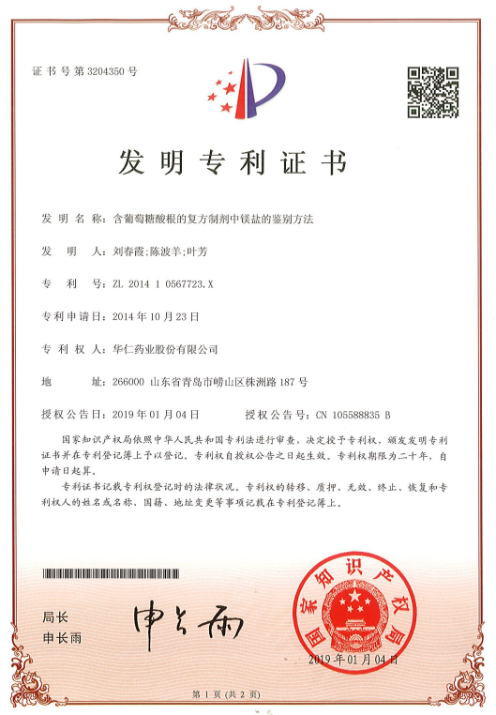
02 安全性
创新性
申请并获得发明专利一项，解决了复方电解质注射液（V）质量控制难点
发明名称：含葡萄糖酸根的复方制剂中镁盐的鉴别方法
专利号：ZL 2014 1 0567723.X
专利摘要：本发明提供一种复方制剂中镁盐的鉴别方法，其特征在于所述复方制剂除含有镁盐之外，至少含有葡萄糖酸根。经验证，该鉴别方法专属性和耐用性良好，操作简便，试验现象明显，是一种行之有效的镁盐鉴别方法。
技术创新：该专利发明了一种创新检测方法，提高了产品质量控制的准确性和稳定性。

Slide 11



2020年的一项针对全国44所医院ICU的研究报告显示，ICU脓毒症的发病率为20.6%。
根据《2021中国卫生健康统计年鉴》资料显示，2020年全国住院病人手术人次达6663万。血浆供应量不足，某些胶体液安全性不够，急需进一步优化目录内晶体平衡液结构、保障临床用药的供应。
对公共健康的积极作用
拥有双缓冲成分的晶体平衡液，改善酸中毒，不含葡萄糖，更适用于脓毒症，糖尿病患者，肝肾功能不全及乳酸代谢障碍患者以及ICU急抢救患者使用，弥补了无糖型醋酸平衡液目录短板。
弥补目录短板
  临床严格按照患者缺失的液体量评估药品用量，一旦手术顺利，及时止血，后续无需继续使用；同时适应症明确，经办审核难度较小，潜在超说明书用药可能性也较小。因此过度使用风险极小。
临床管理难度低
符合保基本原则
为患者提供新的晶体平衡液治疗选择， 减少不良反应引起的医保费用额外支出。我司有强烈的意愿来协助国家做好晶体液临床合理应用的推动工作，也愿意积极配合国家做好该类药品螺旋式降价的工作。

